Slide 1

Virové infekce přenášené krví
Blood-borne viral infections

Slide 2
Virová hepatitida C
Epidemiologie: před rutinním testováním dárců v ČR se většina nakazila transfúzí krve nebo krevních derivátů (do r. 1992)
Riziko: parenterální přenos (injekční uživatelé drog, tetování, piercing), přímý-předměty kontaminované krví (kartáčky, holicí strojky), sexuální přenos, vertikální
Celosvětově 3% infikovaných, v ČR asi 0,2% (podhodnoceno), 800-900 případů ročně
Patogeneze: vysoká frekvence mutací (6 různých genotypů), poškození buněk vlivem kombinace CPE a imunitní reakce hostitele. Možná reinfekce jiným typem viru.
Inkubační doba: 15-180 dní (většinou 5-12 týdnů)
Klinický obraz:
Akutní hepatitida C – mírný až asymptomatický průběh, spíše anikterický (ikterus u 25% případů), fulminantní průběh u alkoholiků, nebo koinfekcí s HBV nebo HIV
Chronická hepatitida C - (déle než 6 měsíců) – asymptomaticky, odhaleny při preventivních prohlídkách nebo při vyšetření jiného onemocnění, odhalení pozdě-obtížně léčitelné (dekomp. cirhóza, HCC)
Diagnostika: sérologie (anti-HCV IgM ELISA), kvantifikace virové RNA v séru pomocí Real-time PCR
Léčba: symptomatická, interferon alfa, ribavirin, transplantace jater (pokročilá cirhóza, počátek HCC)
Prognóza: zhoršující faktory (vyšší věk, infekční dávka, koinfekce HBV a HIV, alkohol)
Prevence: vakcína nedostupná (vysoká gen. heterogenita viru)

Slide 3
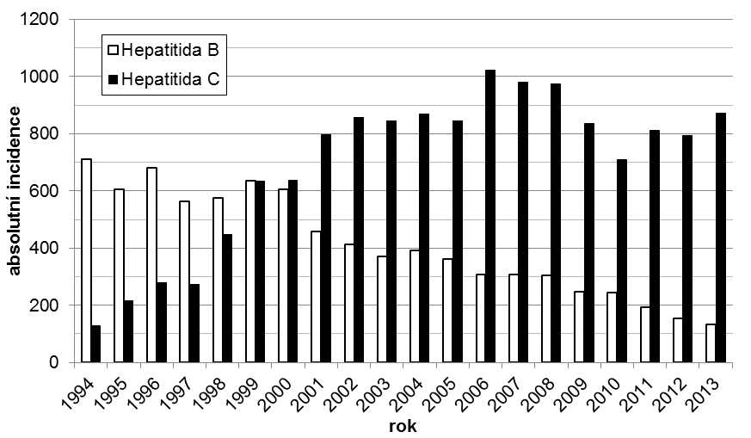
Virová hepatitida C a akutní hepatitida B v ČR 1994–2013
EPIDAT

Slide 4
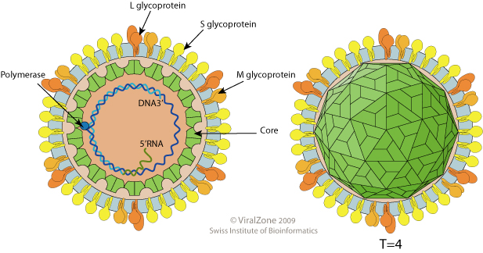
Čel: Hepadnaviridae
hostitelé: člověk, opice, ptáci (kachny, volavky), netopýři (Hepatitis B-like)
350 mil. lidí infikováno HBV celosvětově (nejvíce Asie a Afrika), asi 0,5 mil. lidí ročně zemře v souvislosti s HBV
tropizmus: hepatocyty (vysvětlení: některé transkripční faktory zde přítomny)
bun. receptory: neznámé (patrně polymerní IgA nebo annexin V)
onemocnění: hepatitida B, cirhóza jater, hepatokarcinom
dsDNA (jeden řetězec nekompletní), obalené, sférické, velikost 42 nm
cirkulární genom: 3,2 kb (velmi malý), kóduje 7 proteinů (efektivní replikace)
mají vlastní enzym DNA polymerázu s funkcí reverzní transkriptázy
DNA genom se replikuje přes RNA intermediát
obal obsahuje tři glykoproteiny (S, M ,L) - tvoří povrchový HBsAg ('australský antigen')
lidské hepatocyty nejsou obvykle ihned zlikvidovány virem, ale přežívají i několik měsíců včetně neinfekčních partikulí – není vidět cytopatický efekt na inf. buňkách

Slide 5
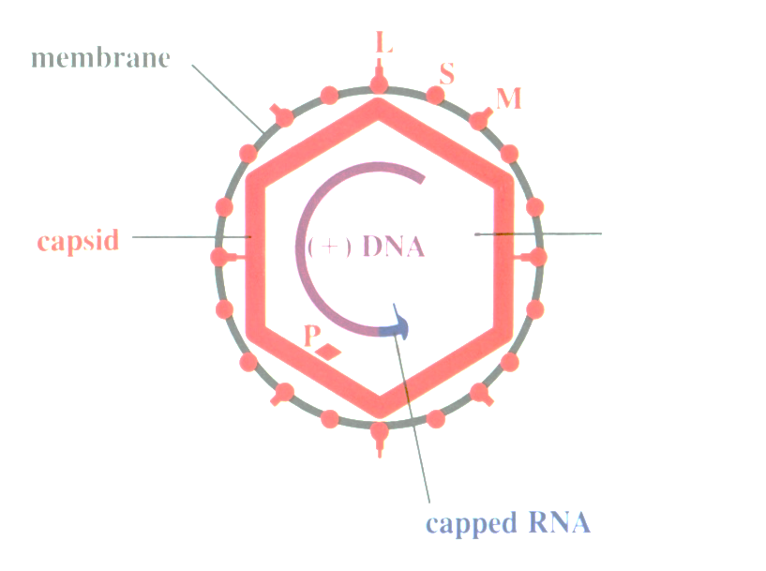
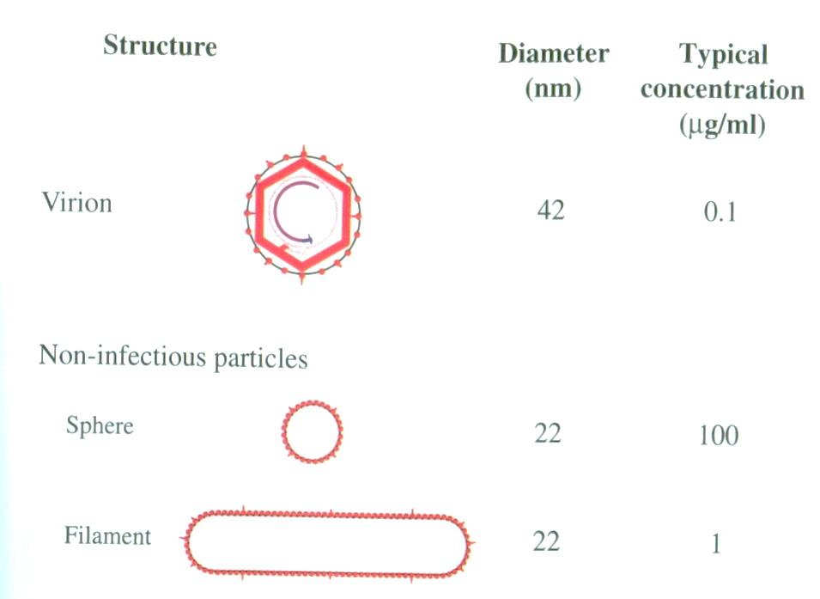
Neinfekční částice
přítomnost neinfekčních částic, které se uvolňují z hepatocytů
částice obsahují lipidový a obalový protein, ale neobsahují nukleokapsid
tvar filamentární nebo sférický
průměr 22nm, délka až 200nm
přítomny hlavně v krvi, méně v játrech
neinfekční částice počtem převyšují částice infekční
důvod pro nadprodukci neinfekčních partikulí – zřejmě lákadlo (vějička) pro imunitní systém, ochrana infekčních částic
Carter and Saunders, 2013

Slide 6
Replikace a exprese u hepadnavirů
Replikace: jádro/cytoplazma
- virus se spojí s receptory host. buňky skrze hlavní povrchový antigen a vstupuje do buňky endocytózou, poté dojde k fúzi membrány endozómu a obalu viru
- relaxovaná kruhová DNA (RC-DNA) uvnitř kapsidu je transportována prostřednictvím mikrotubulů k jádru
- DNA je uvolněna skrze jaderný pór a konvertuje za pomocí ligázy do formy covalently closed circular DNA (cccDNA)
- cccDNA je templátem pro transkripci (RNA pol II)-pregenomické RNA (pgRNA) a subgenomické mRNA-syntéza všech virových proteinů
- pgRNA enkapsidována s P proteinem reverzně transkribována uvnitř nukleokapsidu a do (-) ssDNA templátu generujícího nové RC-DNA (+/-dsDNA)
transport RC-DNA zpět do jádra vede 1) k tvorbě nových cccDNA (akumulace gen. materiálu v jádru)
NEBO nukleokapsid obsahující RC-DNA pučí na kompartmentech mezi ER a GA, kde získá
obalové proteiny a pomocí exocytózy opustí buňku

Slide 7
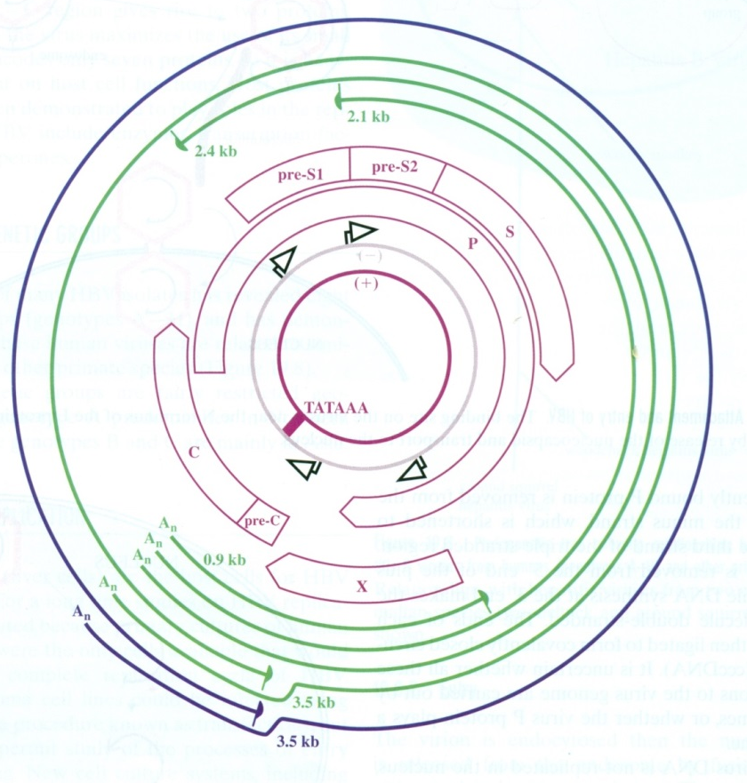
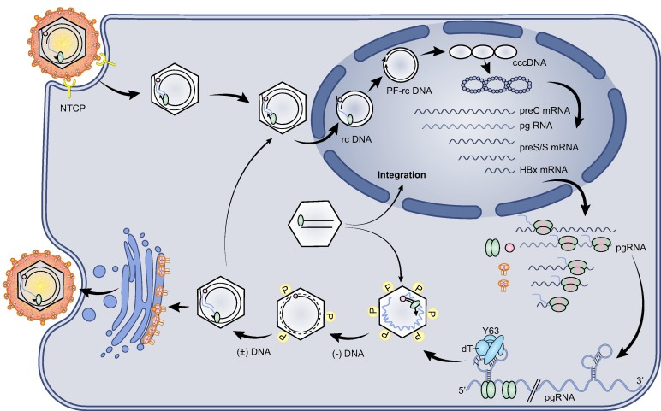
HBV transkript
buněčná RNA polymeráza II
4 třídy mRNA dle velikosti
5´konec s čepičkou
3´konec polyadenylován
Carter and Saunders, 2013

Slide 8
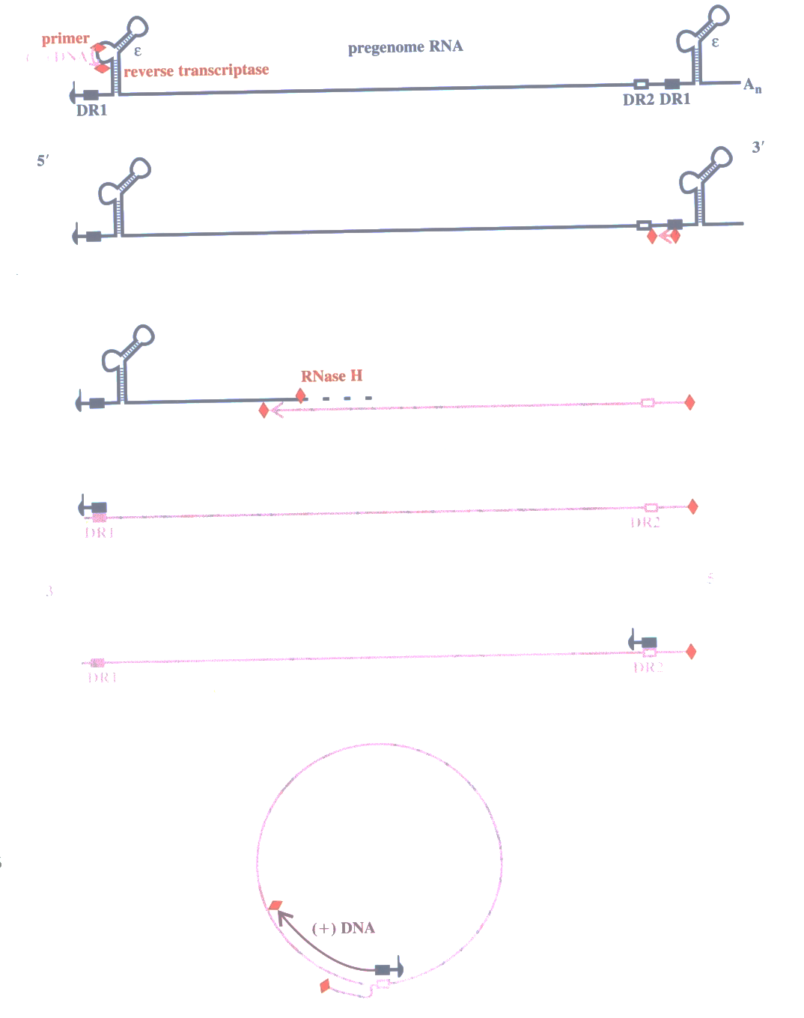
Syntéza HBV (dsDNA) prostřednictvím reverzní transkriptázy
Carter and Saunders, 2013

Slide 9
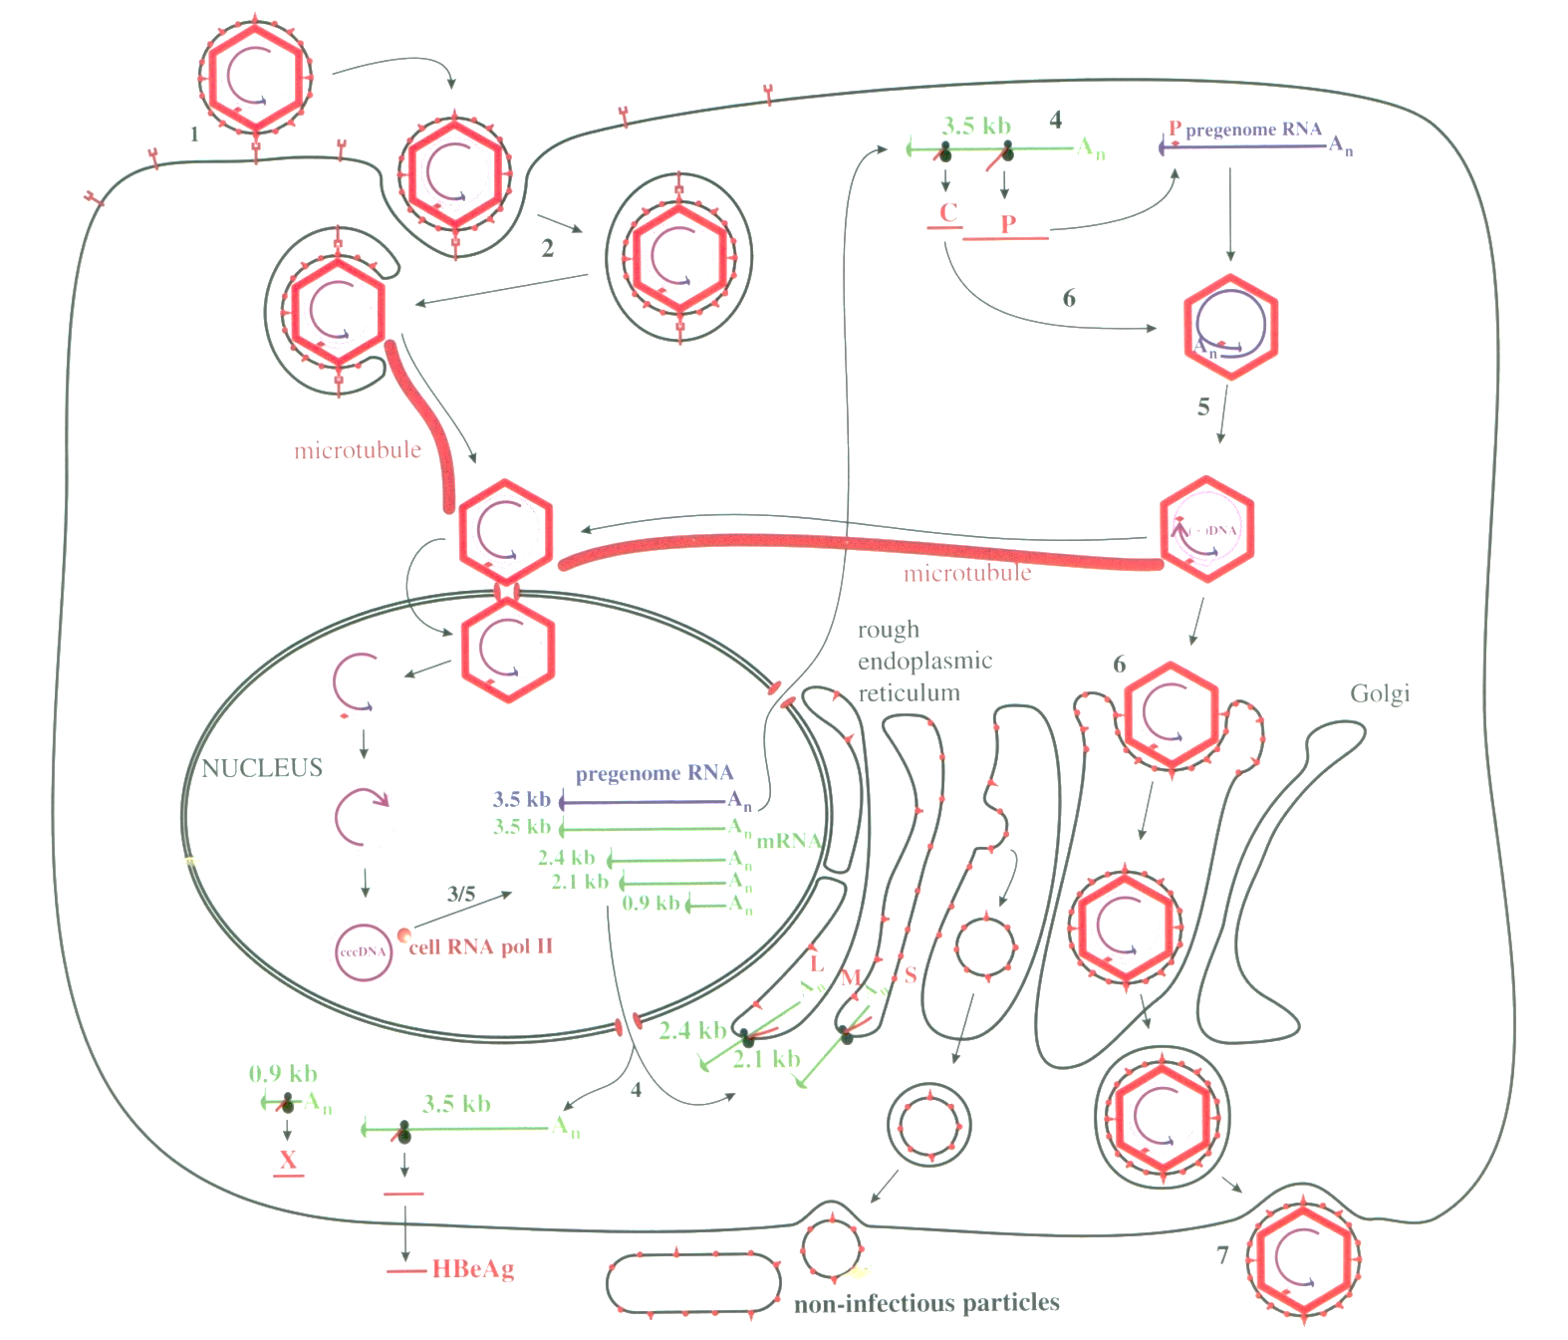
Strategie replikace hepadnavirů (shrnutí)
Carter and Saunders, 2013

Slide 10
Virová hepatitida B
Závažný zdravotnický problém současnosti (hlavně rozvojové země)
Epidemiologie: během života se nakazí až 2 mld. osob, chronicky infikováno asi 400 mil. osob (nejvíce Čína) Rozvojové země: nákaza nejčastěji v dětském věku (vertikálně i horizontálně)
Vyspělé země: injekční uživatelé drog, promiskuita
ČR: poslední sérologický přehled (HBsAg: 0,56% osob) 250-300 případů ročně-trvalý pokles, vysoká proočkovanost (součást hexavakcíny), vakcinace rizikových skupin (novorozenci HBsAg, hemodialýza, zdravotníci)
Patogeneze: zánik hepatocytů vlivem imunitní reakce, pravděpodobnost přechodu do chronicity závisí na věku infekce a imunitním stavu hostitele
Inkubační doba: 30-180 dní (nejčastěji 2-3 měsíce)
Klinický obraz: heterogenní
akutní hepatitida B – benigní onemocnění, spontánní uzdravení
0,1-1% fulminantní onemocnění s vysokou mortalitou, prodromální stádium (subfebrilie, bolesti kloubů)
děti-anikterický průběh, dospělí (ikterus-nespecif. příznaky/asymptomaticky)
(2) chronická hepatitida B – (déle jak 6 měsíců)
a) HBsAg + pacienti s perzistující aktivní virovou replikací - infekce wild type nebo mutantní typ (převládá)-zvýšení hladiny jat. enzymů, zánětlivý stav s možností přechodu do cirhózy.
Antivirová terapie

Slide 11
Virová hepatitida B
b) inaktivní nosič HBsAg – v podstatě zdráv, možnost reaktivace, sérologicky pozitivní HBsAg), bez klinických a patologických příznaků, hladina ALT beze změn
ke stavu nosičství dochází spontánně (sérokonverze u 10-20% chroniků) nebo po antivirové terapii
Nosiči jsou sledováni, neléčí se
Komplikace: fulminantní hepatitida, chronická hepatitida, cirhóza, hepatocelulární karcinom
Léčba: zábrana progrese chronické hepatitidy do jaterní cirhózy, dekompenzace cirhózy a vzniku HCC
Suprese virové replikace-interefron (kontraindikace cirhóza), entecavir, tenofovir, lamivudin (překonané-tvorba rezistentních mutant HBV)
Diagnostika: sérologie-komplikovaná, nejcitlivější detekce HBV DNA (kvantifikace virémie Real-time PCR)

Slide 12
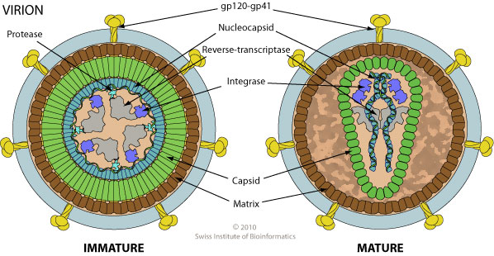
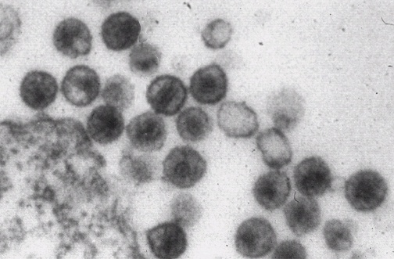
Čel: Retroviridae
hostitelé: obratlovci (savci-feline leukemia virus, ptáci-Rous sarcoma virus, ryby, obojživelníci)
buněčné receptory: CD4 (HIV)
onemocnění: HIV, HTLV-1
obalený, sférický až pleomorfní, velikost 80-110nm
lineární (+)ssRNA genom 7-11 kb, dvě RNA kopie genomu (dimer)
každá kopie obsahuje také tRNA=primer binding site (PBS)
endogenní retroviry
Notes:
Viral synapse (or virological synapse) is a molecularly organized cellular junction that is similar in some aspects to immunological synapses.^{[1]} Many viruses including herpes simplex virus (HSV), human immunodeficiency virus (HIV) and human T-lymphotropic virus (HTLV) have been shown to instigate the formation of these junctions between the infected ("donor") and uninfected ("target") cell to allow cell-to-cell transmission.^{[2][3][4]} As viral synapses allow the virus to spread directly from cell to cell, they also provide a means by which the virus can escape neutralising antibody. Viral synapses are thought to explain how cell-to-cell transfer can operate in the HIV infection even when there is a low number of viral particles and a relatively low number of CD4 receptors

Slide 13
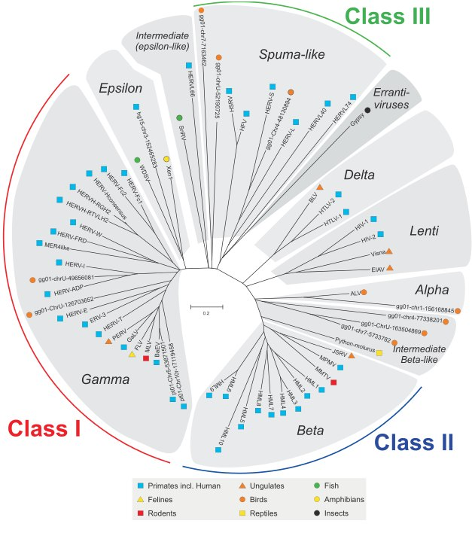
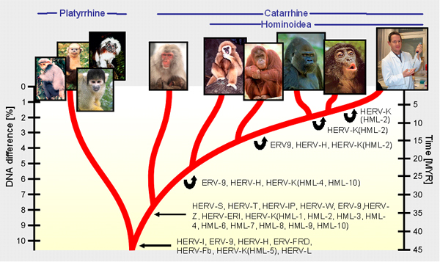
Endogenní retroviry
'human endogenous retroviruses' = HERVs
až 8% genomu člověka
zkoumá se poz. i neg. dopad na lidské zdraví
Notes:
Lidský genom obsahuje kromě kódujících oblastí také nekódující, ke kterým řadíme transponovatelnéelementy, které jsou schopny se v genomu přemisťovat. Pozůstatky dávných retrovirových infekcí –endogenní retroviry (human endogenous retroviruses = HERVs) patří mezi transponovatelné elementyobsahující LTR sekvence na 5‘ i 3‘ konci. Lidské endogenní retroviry tvoří až 8% lidského genomu.Nejsou jen nečinnými relikty, ale zastávají i klíčové funkce. Zvětšují plasticitu lidského genomu a vněkterých případech se v LTR mohou nacházet vazebná místa pro určité proteiny (např. p53). Geny envrodin HERV-W a HERV-FRD byly lidským genomem kooptovány a nyní jsou exprimovány jakoproteiny Syncytin-1 a Syncytin-2, nezbytné při formování lidské placenty. Bohužel HERV elementymohou mít na člověka také negativní dopad. V posledních dekádách jsou často diskutovány v souvislostis některými onemocněními, jako je např. roztroušená skleróza, schizofrenie, proliferace HIV a různédruhy rakovinného bujení. Role elementů HERV v lidském genomu není stále ještě jednoznačně známáa jejich výzkum se zintenzivňuje.

Slide 14
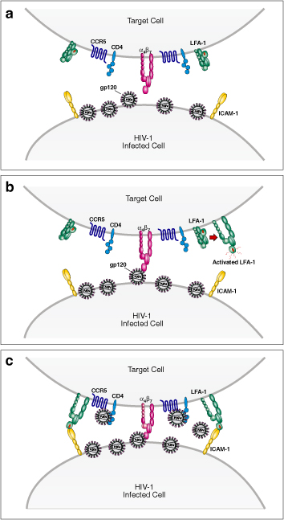
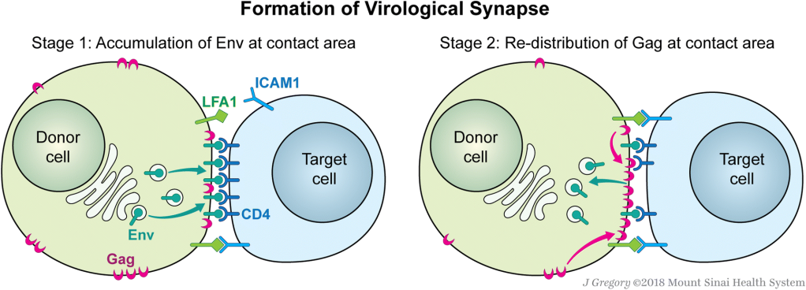
Virologická synapse: HIV
Přímý přenos viru z buňky do buňky
pokud jsou infikované buňky v blízkém kontaktu s dalšími k viru citlivými buňkami, dojde mezi nimi k přenosu viru tzv. virologická synapse (např. u HIV)
součinnost cytoskeletu host. buňky
efektivní obrana proti hostitelské buňce (únik neutralizačním protilátkám)
Real et al.: "Live imaging of HIV-1 transfer across T-cell virological synapse to epithelial cells that promotes stromal macrophage infection", Cell Reports https://www.cell.com/cell-reports/fulltext/S2211-1247(18)30570-9 , DOI: 10.1016/j.celrep.2018.04.028

Slide 15
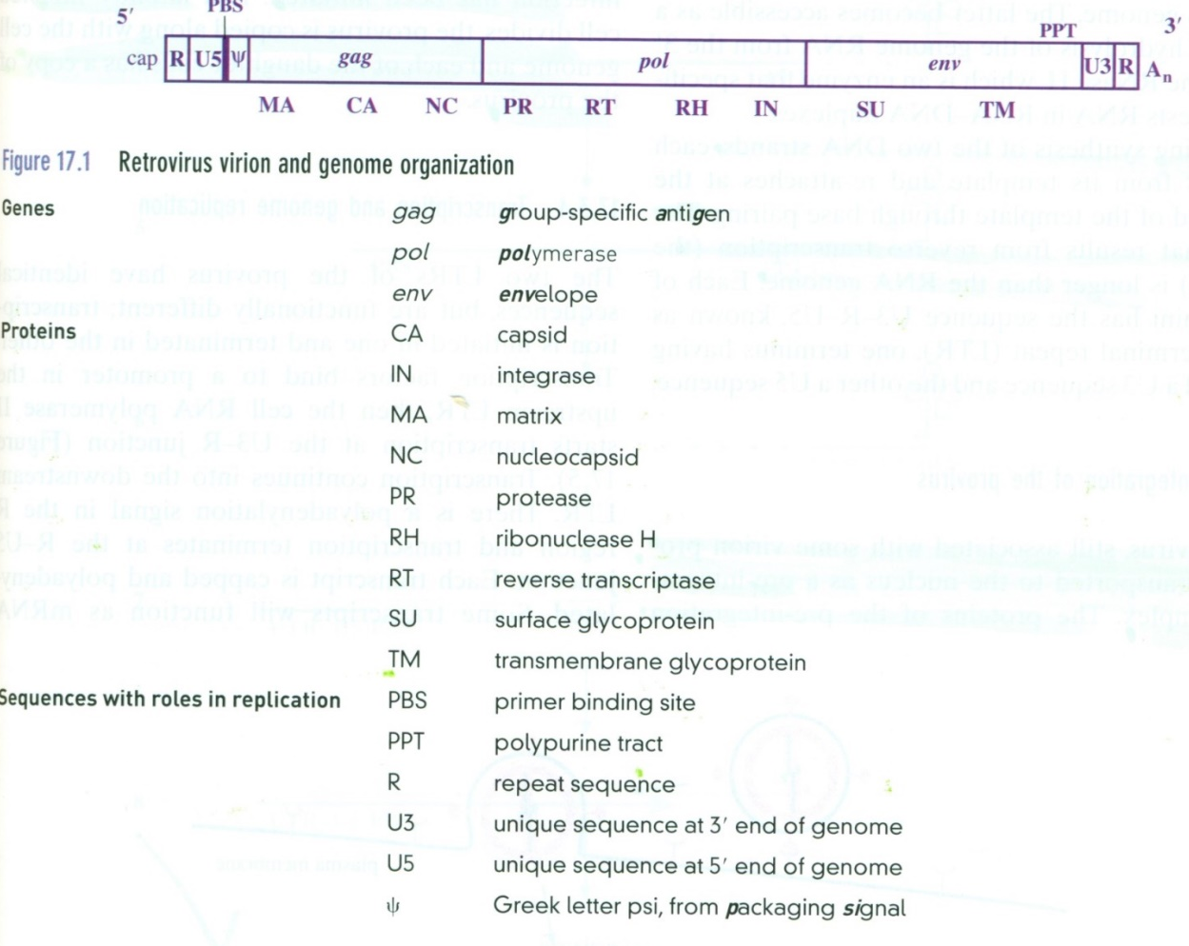

Organizace genomu retrovirů
Tři hlavní regiony kódující proteiny:
gag (group specific antigen) – interní strukturní proteiny
pol (polymerase) – enzymy
env (envelope) – obalové proteiny
Carter and Saunders, 2013

Slide 16
Replikace u retrovirů
Replikace probíhá v jádře
virus se spojí s receptorem host. buňky (např. CD4) skrze SU glykoprotein, což způsobí konformační změny TM proteinu, který spustí fúzi membrány viru s cyt. mem. buňky (většina retrovirů), u některých retrovirů však fúze obalu viru s mem. endozómu
částečné obnažení, dojde k tvorbě reverse transcription complex - (+)ssRNA genom je reverzní transkriptázou přepsán do dsDNA molekuly
provirová DNA asociovaná s některými virovými proteiny je transportována pomocí mikrotubulů do jádra jako pre-integration complex
dsDNA molekula je náhodně ale kovalentně integrována do genomu host. buňky virovou integrázou
integrace provirové ds DNA je dokončena za účasti DNA reparačních mechanizmů buňky
transkripce proviru bun. RNA polymerázou (tvorba mRNA a genomické RNA)
export nekompletních RNA z jádra a translace na ER - produkce Env, Gag a Gag-Pol polyproteinů
Env produkt transportován do GA, kde dojde ke štěpení na SU a TM, dále glykosylovány a transport k CM translace proteinů gag a gag-pol
sestavování viru na cytoplazmatické membráně (tvorba dimeru, připojení tRNA, gag a gag-pol)
v průběhu pučení nebo po pučení dojde ke štěpení komplexu gag a gag-pol virovou proteázou, produkty štěpení gag je matrix protein, kapsid a protein nukleokapsidu a pol jsou enzymy
uvolnění kompletních (zralých) virionů z buňky

Slide 17
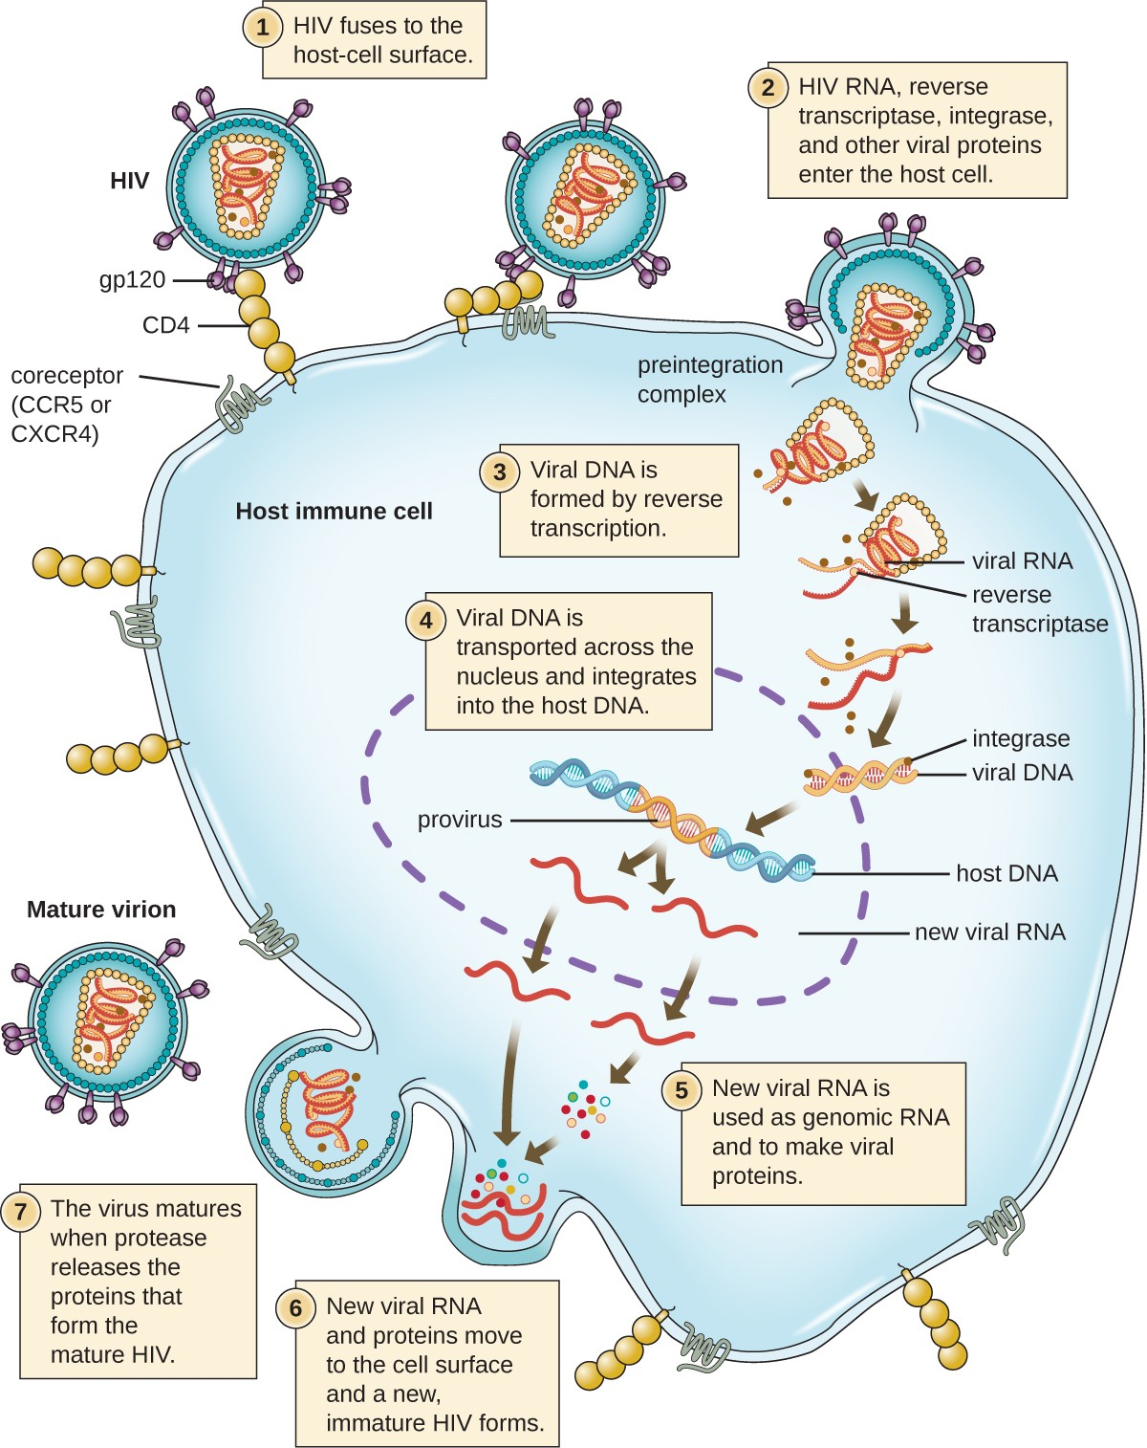
Zjednodušený infekční cyklus HIV

Slide 18
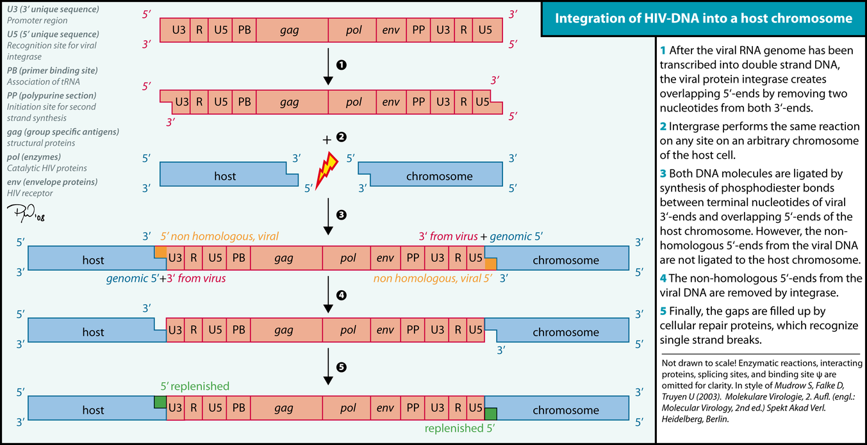
Začlenění provirové DNA do chromozómu hostitelské buňky

Slide 19
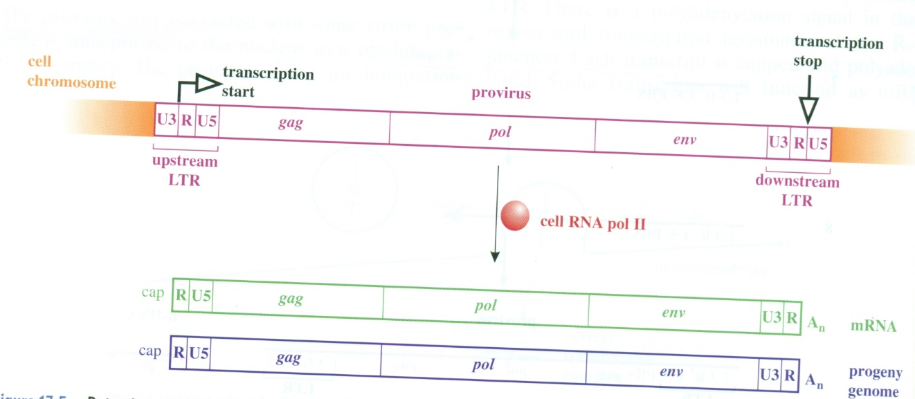
Transkripce u retrovirů
Carter and Saunders, 2013

Slide 20
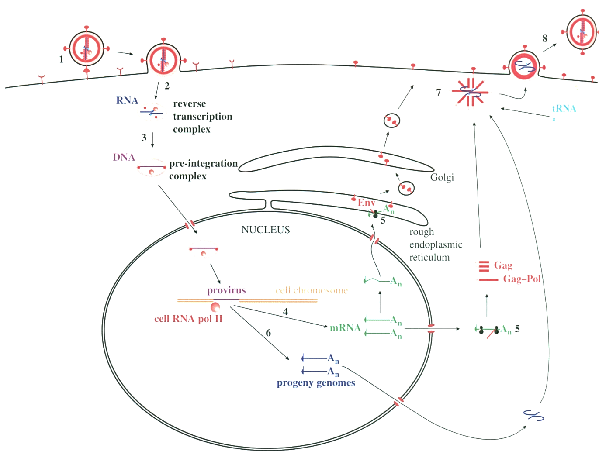
Strategie replikace u retrovirů (shrnutí)
Carter and Saunders, 2013

Slide 21
Infekce vyvolané retroviry
AIDS – syndrom získaného imunodeficitu
soubor klinických forem onemocnění (oportunních infekcí a malignit), které se rozvinou v důsledku destrukce funkcí imunitního systému působením viru HIV
Epidemiologie – HIV-1 1981 (San Francisco a New York-homosexuální populace mladých mužů s Kaposiho sarkomem nebo pneumocystovou pneumonií, posléze u narkomanů, hemofiliků a jiných příjemců krevních derivátů, identifikace viru 1983 na Pasteurově ústavu, HIV-2 identifikován 1986 (vzácná forma, Afrika)
2009 celosvětově asi 35 mil. lidí nakaženo HIV
V ČR asi 2000 případů HIV pozitivních
Přenos:
1) sexuální (vaginální sekret a sperma),
2) parenterální (krev-narkomani, dříve také transfúze)
3) vertikální (nejčastěji během porodu nebo při kojení)

Slide 22
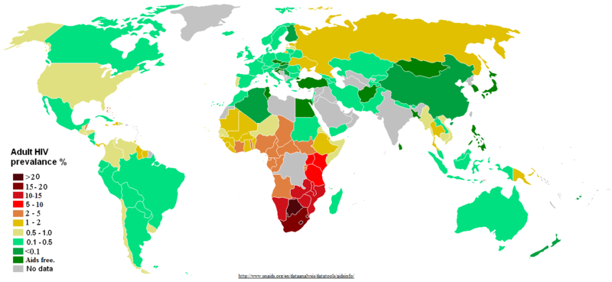
Prevalence HIV ve světě

Slide 23
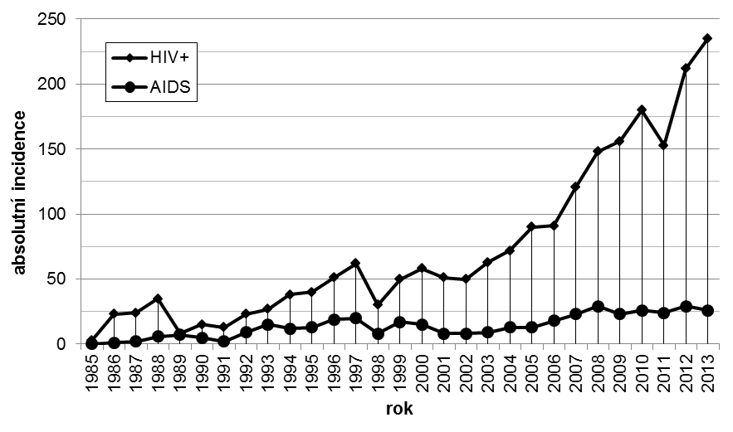
HIV/AIDS u občanů ČR a osob s trvalým pobytem 1985–2012
EPIDAT
Poznámka: HIV+ - nově zjištěné HIV-pozitivní osoby; AIDS - nově zjištěné plné rozvinutí AIDS

Slide 24
Infekce vyvolané retroviry
Klasifikace HIV dle CDC (1993) zařazuje HIV infikované pacienty do tří klinických a tří laboratorních kategorií (dle počtu CD4 lymfocytů)
Klinická kategorie A
Primární infekce, 2-6 týdnů po nákaze, obraz chřipky nebo IM, někdy exantém, nebo zcela asymptomaticky, pokles CD4 lymfocytů
Lab: antigen p24, anti-HIV (dny až týdny)
Poté antigen vymizí, CD4 se normalizuje, přechod do asymptomatického stádia-bezpříznakové období 2-15 let (lab kat. 1 a klinická A), mírný pokles CD4
Klinická kategorie B
Pokles CD4 lymfocytů (lab. kat. 2), časné symptomatické stádium, malé oportunní infekce (klinická kat. 2B)
horečka více jak 38,5°C déle než měsíc, průjem déle než měsíc
orofaryngeální/vulvovaginální kandidóza
recidivující Herpes zoster
trombocytopenie
neuropatie dolních končetin

Slide 25
Infekce vyvolané retroviry
Klasifikace HIV dle CDC (1993)
Klinická kategorie C
pokles lymfocytů pod 200/mm3, pozdní symptomatické stádium, velké oportunní infekce, nádory, HIV encefalopatie definující AIDS
Délka stádia 1-4 roky, průběh může být až fatální
Infekce vyvolávají agens za standardních podmínek nepatogenní nebo velmi málo patogenní
pneumocystová pneumonie (indikativní onemocnění AIDS)
mykotické agens Pneumocystis jiroveci – na počátku neproduktivní kašel, dušnost, sufebrilie, posléze úbytek hmotnosti
kandidóza (orální i systémová)
toxoplazmóza
nádorové onemocnění – Kaposiho sarkom (červeno-hnědo-fialové eflorescence na kůži), postižení vnitřních orgánů (respirační trakt, srdce, GIT, lymfatické uzliny)
Diagnostika: symptomatologie obtížná, virologická a sérologická detekce viru a protilátek,
EM, PCR, detekce Ag p24 (protein kapsidu), sérologie anti-HIV (ELISA a konfirmace WB)
Bezpečnost práce s HIV: virus citlivý ve vnějším prostředí (vázán na krev, sperma, vaginální sekret, slzy), v zaschlých tekutinách nepřežije
Postexpoziční profylaxe – kombinace antiretrovirových léčiv

Slide 26
Infekce vyvolané retroviry
Antiretrovirová terapie
HAART – highly active antiretroviral therapy
v poslední době nahrazena cART – combination antiretroviral therapy
tj. kombinace 3 virostatik s antiretrovirovou aktivitou nejméně ze dvou různých skupin
Cíl: suprese virové replikace a regenerace imunitních funkcí
Dnes HIV/AIDS typickou chronickou chorobou (k dispozici 29 virostatik)
Prof. Holý – objevitel sloučenín k léčbě HIV (tenofovir-Viread), Truvada-i k prevenci
Skupiny virostatik
(1) Nukleosidové anebo nukleotidové inhibitory reverzní transkriptázy – kompetice falešných prekurzorů s fyziologickými nukleosidy (nukleotidy)– inkorporace falešných bazí a vznik nefunkční DNA (Viread, Truvada)
(2) Nenukleosidové inhibitory reverzní transkriptázy – váží se přímo na RT
(3) Proteázové inhibitory – zabraňují konečnému zrání virové částice. Proteáza štěpí zbytek polyproteinu za vzniku strukturních i replikačních proteinů (RT, integráza)
(4) Integrázové inhibitory - blokuje integrázu, která je odpovědná za začlenění virové RNA ve formě DNA do hostitelského genomu
(5) Inhibitory vstupu – interakce léčiva před vstupem do buňky
(6) Inhibitory fúze – brání fúzi viru s membránou cílové buňky (receptorem CD4)

Slide 27
Infekce vyvolané parvoviry
Pro člověka patogenní pouze Parvovirus B19 (rod Erythrovirus)
Onemocnění: pátá nemoc (erythema infectiosum)
Epidemiologie: kosmopolitní výskyt, u nás nejvyšší frekvence v zimě a na jaře, výskyt u dětí školního věku, rodinný výskyt, epidemický výskyt v uzavřených kolektivech
Zdrojem nákazy člověk s inaparentní nebo manifestní nákazou
Přenos: kapénkově, krví a krevními deriváty, vertikálně
Inkubační doba: 10-18 dnů
Etiopatogeneze: vstupní brána dýchací cesty, napadá prekurzory erytrocytů v kostní dřeni (útlum dozrávání erytrocytů), virus proniká do kůže a kloubů
Intrauterinní infekce: závažná anémie plodu, hydrops (riziko zejména v první polovině těhotenství)
Klinický obraz: exantém na tvářích, později i na trupu a zevních stranách končetin, někdy na dlaních a ploskách nohou, proměnlivost intenzity exantému dle zevních podmínek (teplo, chlad), lymfadenopatie, polyartritida
Komplikace: artritida, myokarditida, hepatitida, trombocytopenie, neuropatie, encefalopatie
U imunosuprimovaných aplazie (útlum) funkce kostní dřeně
Diagnostika: IgM, izolace viru, PCR Léčba: symptomatická, při aplastické krizi krevní transfúze, u osob s imunodeficitem indikovány imunoglobuliny

Slide 28
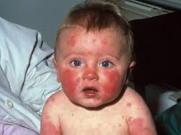
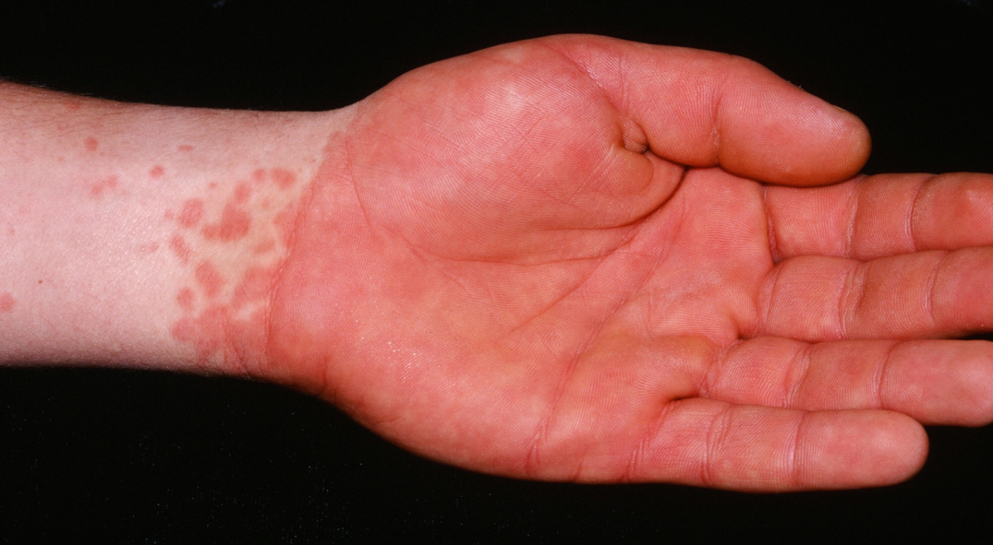
Erythema infectiosum

